Slide 1

高分辨率恒星光谱分析
施建荣
国家天文台

Slide 2
银河系的化学演化
年老恒星是银河系活的化石，它反映了其形成时元素分布模式，通过分析这些恒星表面的元素丰度分布，我们可以了解银河系的形成和演化的历史。
贫金属星——这类特殊的恒星群体就是被誉为记录宇宙年龄的“活化石”。贫金属星含有星系和宇宙演化早期信息，其丰度直接和宇宙的起源与演化相关，是星系和宇宙学研究的重要组成部分，但是由于它们极其暗弱，因此很难测量。

Slide 3
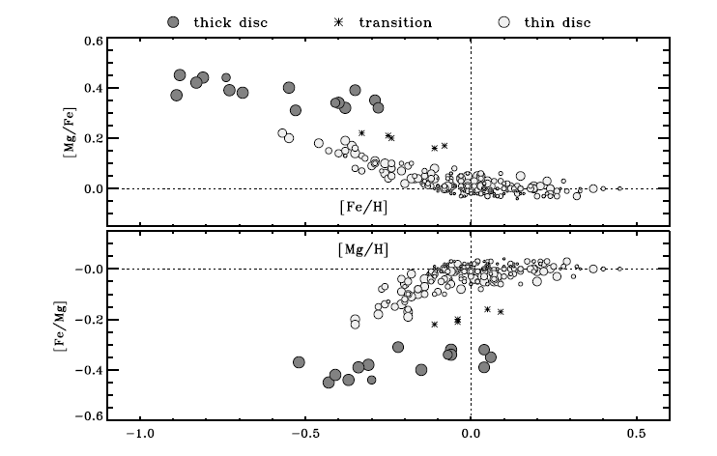
丰度和运动学信息区分不同星族
Fuhrmann 2011

Slide 4
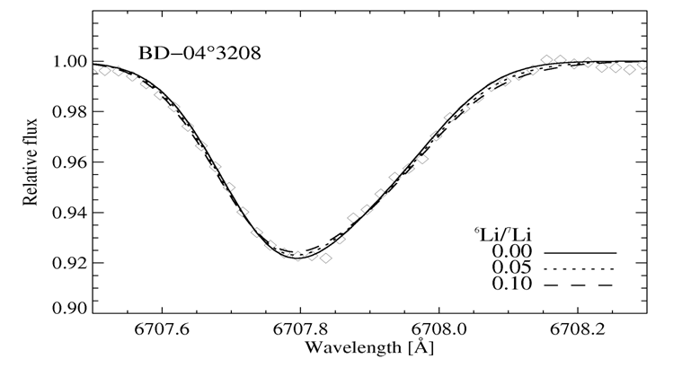
高分辨率恒星光谱分析
为啥高分辨率光谱
同位素比例

Slide 5
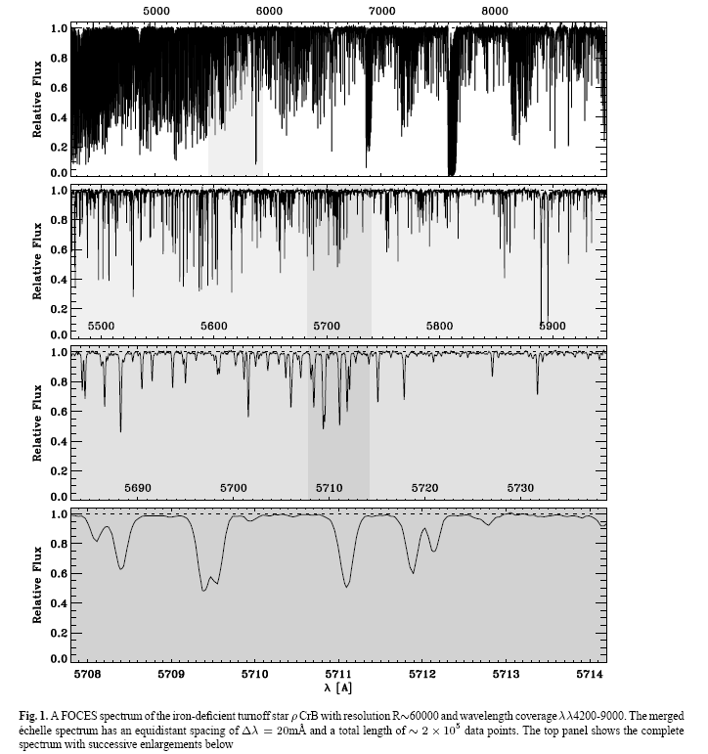

高分辨率恒星光谱分析
高分辨率光谱的观测图像
（下图）
处理得到一维光谱（右图）

Slide 6
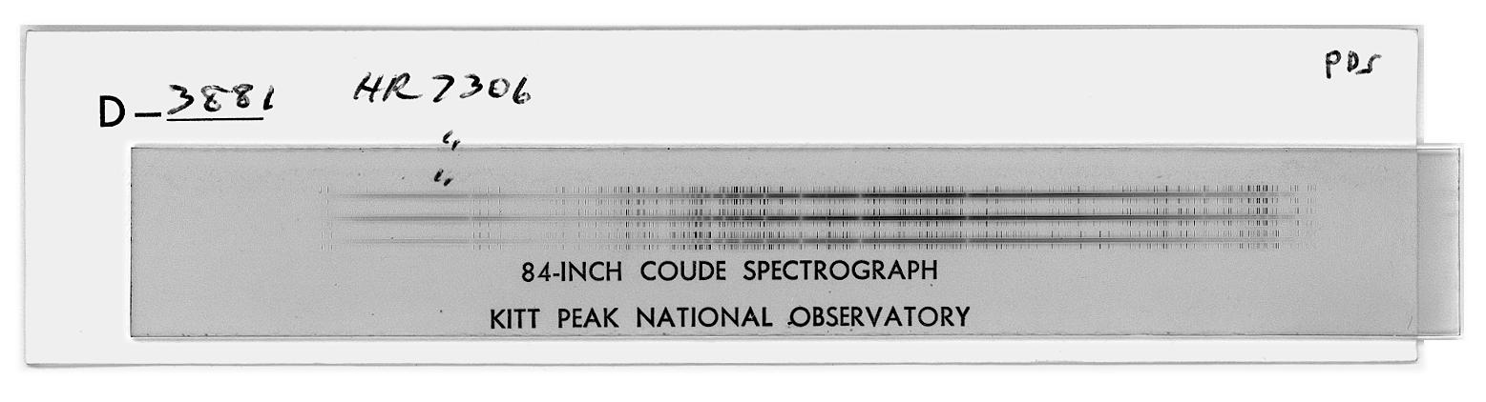
高分辨率恒星光谱分析
Helmut Abt在1973年9月测试观测了恒星HR7306的高分辨率光谱，以确定新完成的折轴光谱仪的效率

Slide 7
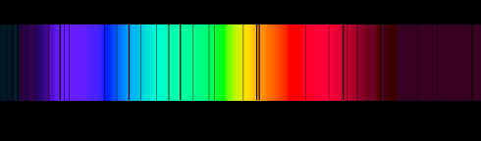
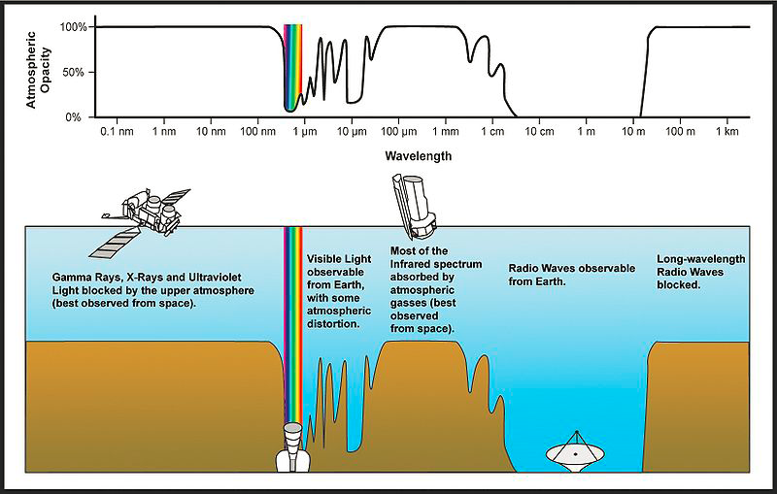
光谱包含哪些信息
吸收谱线
谱线的形成是由于原子和分子的吸收
测量光球中的元素丰度
光谱包含的信息
光球中的物理条件

Slide 8
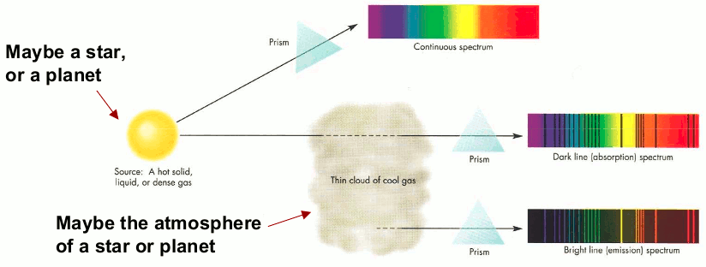
恒星大气吸收谱线的形成
在一个热源前面的一个冷的薄气体层会形成吸收线。对于连续谱, τ 很小，因此我们看到的背景目标。在谱线波长处，τ比较大，我们能看到低温气体的强度特征。由于它比中心的温度低，因此我们看到的是吸收谱线。

Slide 9
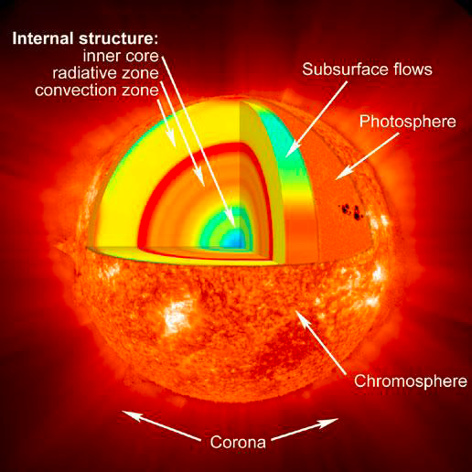
恒星大气
恒星大气层是指恒星表面能将其产生的辐射转移出来的气体层。厚度约为几百到几千公里
（Photosphere）

Slide 10
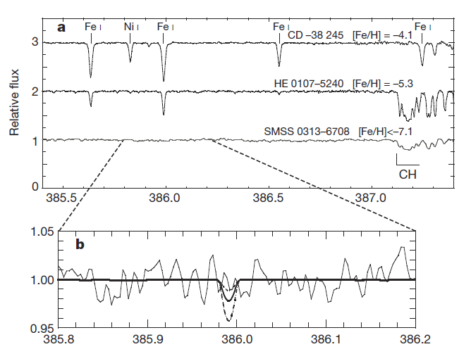
不同金属丰度恒星光谱
随着金属丰度的降低，谱线明显变弱
Keller et al. 2014 nature 506, 463

Slide 11
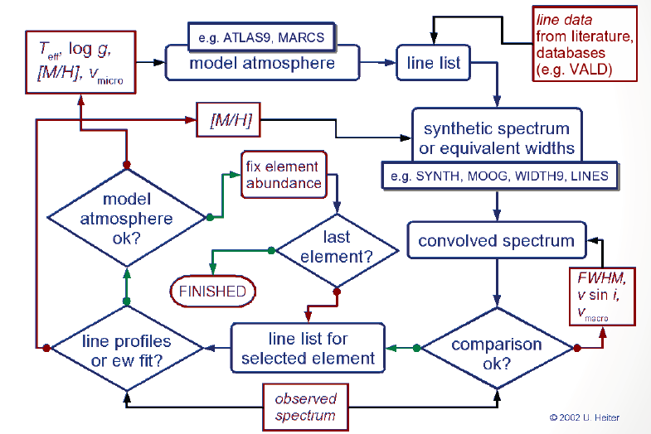
高分辨率恒星光谱分析

Slide 12
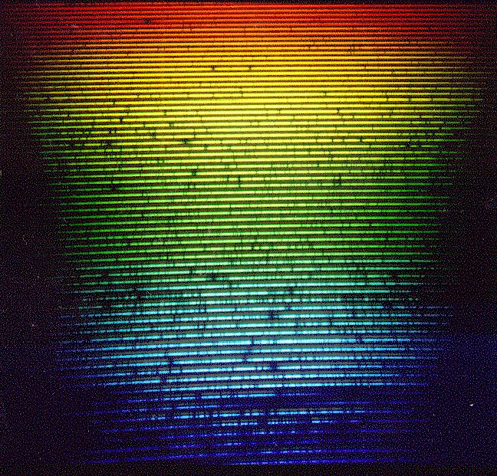
如何获取元素丰度信息?
首先需要:
恒星信息 (光谱型或测光分类)
恒星大气性质
→ 谱线形成
有效温度
表面重力
金属丰度

Slide 13
高分辨率恒星光谱定量分析
在分析观测光谱之前，必须确定恒星大气模型：即： T_{eff} log g 、[Fe/H]和ξ
有效温度 T_{eff},
确定方法 ⇒ 理论或经验
表面重力 log g
金属丰度 [Fe/H], 迭代改进
微观湍流速度 ξ.

Slide 14
高分辨率恒星光谱定量分析
“非模型依赖” 方法：确定有效温度和表面重力
模型依赖方法
• • 测光方法
• • 光谱方法（证认谱线）

Slide 15
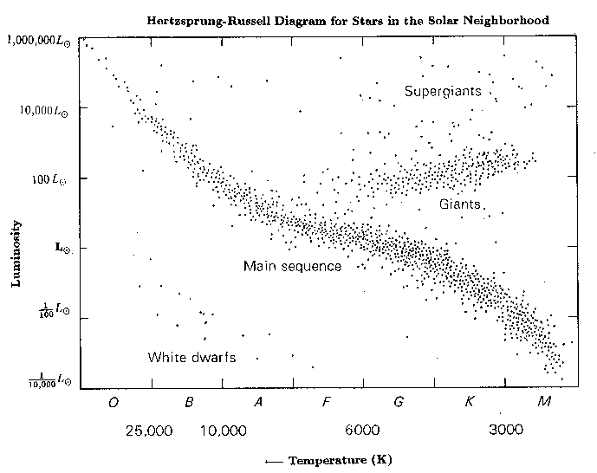
赫罗图
恒星物理就是了解赫罗图.
有三种表示方法:
颜色-星等
M_{V} – (B – V) 图;
b) L – T_{eff} 图用来反映恒星内部
变化;
c) log g – T_{eff} 图在高分辨率光谱
分析中常用
恒星大气理论提供了一种从观测到的(Sp - M_{V}) 与理论的(L – T_{eff} ) 或 (log g – T_{eff} ) 等的颜色星等图关系

Slide 16
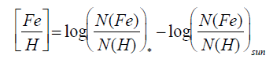
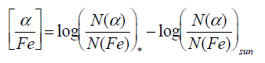
恒星大气参数
1. 有效温度T_{eff}： 辐射出相同光度黑体所呈现的温度；
2. 表面重力：反映密度分布的量(cgs单位: log g)
3. 金属丰度 Z 或Fe含量
对太阳Z = 0.0134
[Fe/H]：
和 [α/Fe]：
α是α元素，或者其它任何元素

Slide 17
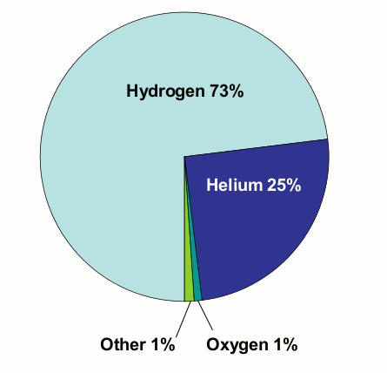
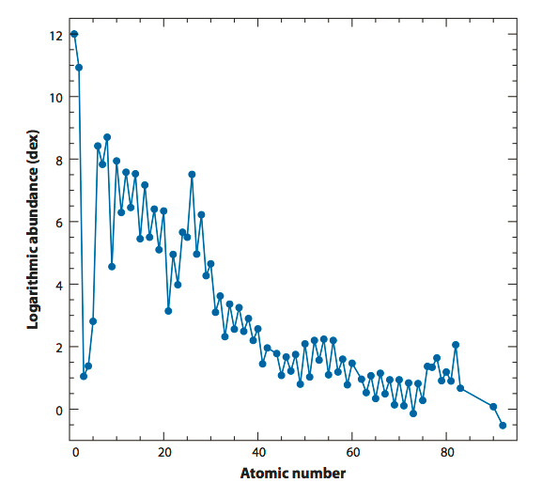
丰度标度
丰度标度: 质量比例 X=H; Y=He, Z=所有其它元素
(=金属)
X+Y+Z =1
例子: X⊙= 0.7381, Y⊙=0.2485, Z⊙= 0.0134
(Asplund et al. 2009)
12 标度： log ε(X) = log (n_{X}/n_{H}) + 12 (log ε(H) ≡12)
例如：log ε(O)⊙≈8.7 dex (O 比H⊙约少2000倍)
[] 标度 [X/H] = log (n_{X}/n_{H})* – log (n_{X}/n_{H})⊙
例如: [Fe/H] = ‒2 → 这颗星中的Fe比太阳中少1/100
[Fe/H] = 0.5 → 这颗星中的Fe比太阳多3.16倍

Slide 18
有效温度
It is the temperature of an equivalent black body that gives the same total power per unit area.
辐射出相同光度黑体所呈现的温度

Slide 19
恒星光谱分析的历史
利用恒星光谱中的吸收线确定元素丰度时，需要解决一些重要问题。首先：恒星温度

Slide 20
恒星光谱分析的历史
二十世纪初，Potsdan的Wilsing & Scheiner (1909)利用眼睛观测，而Tübingen的Rosenberg则利用照相技术首先开始确定恒星温度。他们的温度完全是基于颜色的；
Sampson首先注意到恒星光谱存在偏离黑体情形，定义了有效温度（1925）
Balmer跳变被用来确定温度
Barbier & Chalonger （1941）
Sampson 1925在MNRAS上发表的文章

Slide 21
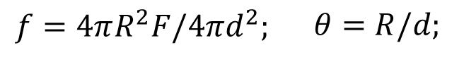
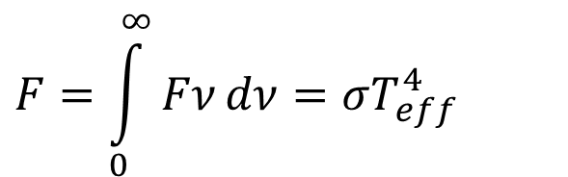
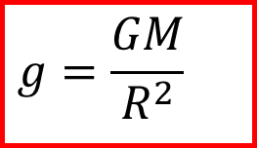
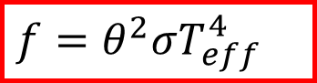
与模型无关的有效温度和表面重力确定方法
食双星和光谱双星的表面重力
M质量可以从视向速度曲线获取;
半径可以分析光变曲线得到
♦ 利用绝对流量确定有效温度
仅有的与模型无关的确定有效温度的T_{eff}方法是观测它的绝对流量f 和角半径q.
$$g=\frac{GM}{R^{2}}$$
$$F=\int_{0}^{∞}{Fν}dν=σT_{eff}^{4}$$
$$f=4πR^{2}F/4πd^{2};\begin{matrix} & θ=R/d;\end{matrix}$$
$$f=θ^{2}σT_{eff}^{4}$$
R – 半径
d – 距离

Slide 22
利用绝对流量确定温度
角半径 只有邻近最亮的恒星才能确定角半径
• 干涉仪;
• 光斑干涉;
• 食双星法;
• 月掩星.
绝对流量法的误差来源:
• 低于Lyman边缘的辐射被星际气体完全吸收；
• 对于d > 100 pc的恒星在912 – 3000 Å之间被严重
红化；
• 绝对流量定标。
举例:
d = 1.3 pc, R = 700000 km
q = 0.004 arcsec

Slide 23
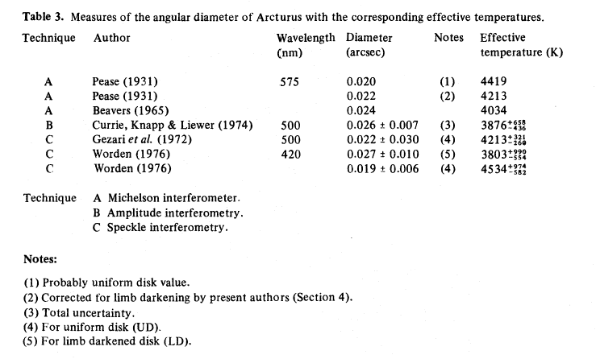
角直径观测的精度
大约有200多颗恒星有干涉半径精度好于10 %
Arcturus, K2 II, d = 11 pc
平均角直径 = 0.023 ± 0.003 arcsec
Blackwell & Shallis 1977
Soubiran+ A&A, 682, A145 2024

Slide 24
“非模型依赖” 方法
♦ 利用绝对热星等（M_{bol}）确定有效温度
M_{bol} = M_{V} – BC;
M_{V} = m_{V} + 5 – 5 log d (pc)
BC 是热改正来自V波段外流量的贡献（这个值利用恒星大气模型计算得到）;
m_{V} 是视星等; M_{V}是绝对视星等;
举例:
太阳 m_{V} = -26^{m}.75; M_{V} = 4^{m}.82; M_{bol,sun} = 4^{m}.74; BC = 0^{m}.08
基本方程:
[T_{eff}] = 0.1 M_{bol,sun} + 0.1 BC –0.1 M_{V} –0.5 [R]
观测量:
m_{V};
q ;
c) d
[X] = log X/ X_{sun}
R = θd

Slide 25
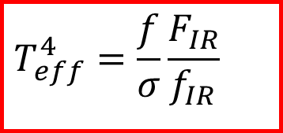
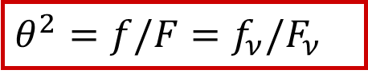
红外流量方法 (IRF) (Blackwell & Shallis 1977)
$$θ^{2}=f/F=f_{ν}/F_{ν}$$
思路:
这一关系对所有的频率都适用.
在IRF方法中角直径是通过观测多个IR波段的单色光流量f_{IR}得到.
恒星表面的初始流量, F_{IR} , 可以利用恒星大气模型计算得到。模型的选择对结果影响不大
• 红外流量对温度的依赖性很小;
• 谱线导致的不透明度比较小;
• 连续不透明度很清楚.
恒星的绝对流量f 通过测量或从m_{V}得到.
$$T_{eff}^{4}=\frac{f}{σ}\frac{F_{IR}}{f_{IR}}$$
T_{eff} 和 θ 通过迭代得到

Slide 26
红外流量方法
♦ 这种方法不局限于已知距离的恒星
♦ 它依赖于恒星大气类型和
♦ 非常敏感于星际红化
红外流量方法已经成为确定有效温度T_{eff} 的一种标准方法
Alonso et al. (1996) 发表了1000多颗恒星的T_{eff}(IRF)

Slide 27
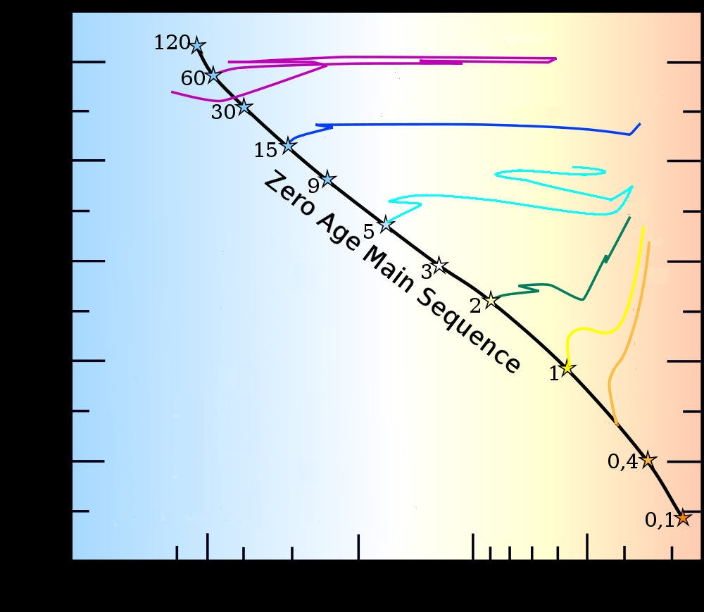
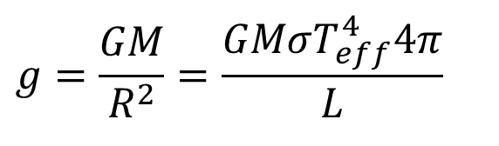
利用三角视差确定表面重力
$$g=\frac{GM}{R^{2}}=\frac{GMσT_{eff}^{4}4π}{L}$$
$$[g]=[M]+4[T_{eff}]+0.4(M_{\text{bol}}−M_{\text{bol}\text{,}sun})$$
M_{bol} = Vmag + 5 + 5 log π″+ BC-Av;
π″ = 1/d (pc) 是来自Hipparcos (1997) 的三角视差测量;
T_{eff} 已经知道; BC 热改正（Alonso et al. 1999, A&As, 140, 261）
A_{V}是V波段消光
质量M来自恒星演化轨迹的结果;
最好选择刚刚离开主序的恒星（位置比较容易确定）
这种方法局限于近邻恒星，这些恒星有精确的三角视差
(d < 200 pc) Gaia DR3 （2022）d< 4 kpc 未来：Gaia DR4

Slide 28
依赖于模型的测光方法
测光方法利用了多波段的测光数据
Paschen连续谱的斜率, F₄₀₀₀/F₇₀₀₀, 敏感于有效温度T_{eff}
敏感于温度的颜色有 ➢ c₁ (或考虑了红化后的[c₁]) 对热星, ➢ b-y, B-V, 或 V-K 对冷星 晚于F型
从Strömgren的ubvy或Johnson UBVRIJHK系统.
(B – V) 反映F₄₄₀₀/F₅₅₀₀比值而(b – y)反映F₄₇₀₀/F₅₅₅₀
c₁ = (u – v) – (v – b) 体现了(F₃₅₀₀/F₄₁₀₀ )/ (F₄₁₀₀/F₄₇₀₀ )比值
测光方法依赖于如何校准
利用恒星大气模型 Alonson+ 1996 dwarf
或利用红外流方法得到的温度 1999 giant

Slide 29
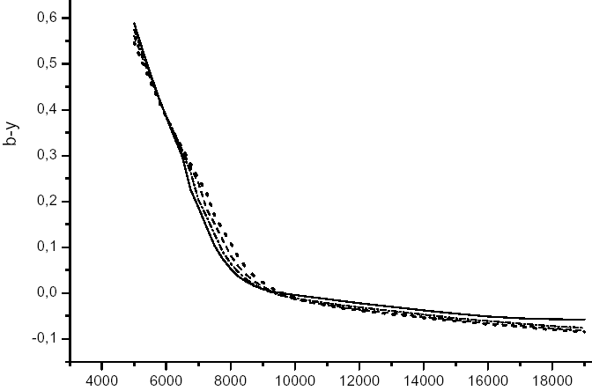
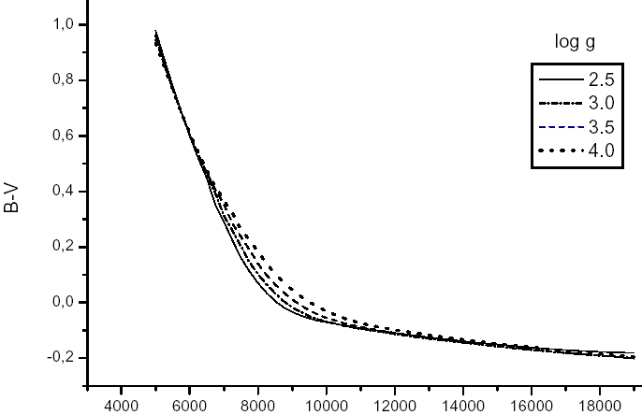
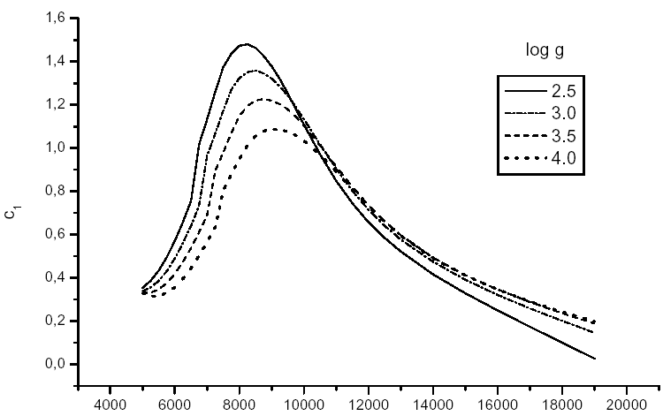
理论：颜色 - T_{eff} 关系
b – y
这一校准包括利用如Kurucz (1992)等理论模型计算得到
bad
B-V与T_{eff} 相关性很差, 因为颜色与金属丰度有很强的相关性，还与表面重力和微观湍流速度有一定的相关性
very
good
T_{eff}
B – V
c₁
bad
very
good
very
good
bad
T_{eff}
T_{eff}

Slide 30
色指数 - T_{eff} 关系
其他一些颜色温度关系
矮星
Peterson et al.: ApJ 231, 762 (1979)
Carney: AJ 88, 623 (1983)
Fernley: MNRAS 239, 905 (1989)
Bell & Gustafsson: MNRAS 236, 653 (1989)
Sekiguchi et al.: AJ 120, 1072 (2000)
巨星
Stone: PASP 95, 27 (1983)
Di Benedetto: A&A 339, 858 (1998)
Bessell et al.: PASP 111, 1421 (1999)
Sekiguchi et al.: AJ 120, 1072 (2000)
矮星和巨星
González Hernández, J. I., Bonifacio, P.: A&A 497, 497(2009)
Casagrande, L. et al.: A&A 512, A54(2010)
Huang, Y. et al. : MNRAS 454, 2863(2015)

Slide 31
金属丰度确定
F-型恒星
[Fe/H] = 1.052-73.21m₁+280.9m₁(b-y) +333.95m₁²
(b-y) - 595.5m₁(b-y)²+[5.486-41.26m₁-
7.963(b-y)] ·log[m₁-0.6322 + 3.58(b-y)
-5.20(b-y)²]
适用范围：0.22 ≤ (b-y) ≤ 0.38； 0.03 ≤ m₁ ≤ 0.21
0.17 ≤ c₁ ≤ 0.58； -3.5 ≤ [Fe/H] ≤ 0.2

Slide 32
金属丰度确定
G-型恒星
[Fe/H] = -2.0965-22.45m₁-53.8m₁²-62.40m₁(b-y)
+145.5m₁²(b-y)+[85.1m₁-13.8c₁-137.2m₁²]· c₁
适用范围： 0.37≤(b-y) ≤0.59; 0.03 ≤ m₁≤0.57
0.10≤c₁≤0.47; -2.6 ≤[Fe/H]≤0.4
σ[Fe/H]=0.16

Slide 33
金属丰度确定

Slide 34
测光方法: +++ - - -
+ 对非常近的恒星有效
(B - V)与T_{eff} 相关性很差, 因为这一关系与金属丰度相关
颜色星等关系 不是很准确 因为需要可重复的数据. 如果测光数据不是较差的(不是对目标所有波段同时观测), 颜色的精度不会好于 0.02星等
恒星的颜色由于星际尘埃的存在，会受红化的影响, 我们只有关于色余E_{B-V}近似的知识
连续谱辐射是在相对很薄的恒星大气层(τ = 1附近）辐射出来的，因此，这些颜色不能反映整个恒星大气的物理结构
这里没有一个色指数随log g简单变化

Slide 35
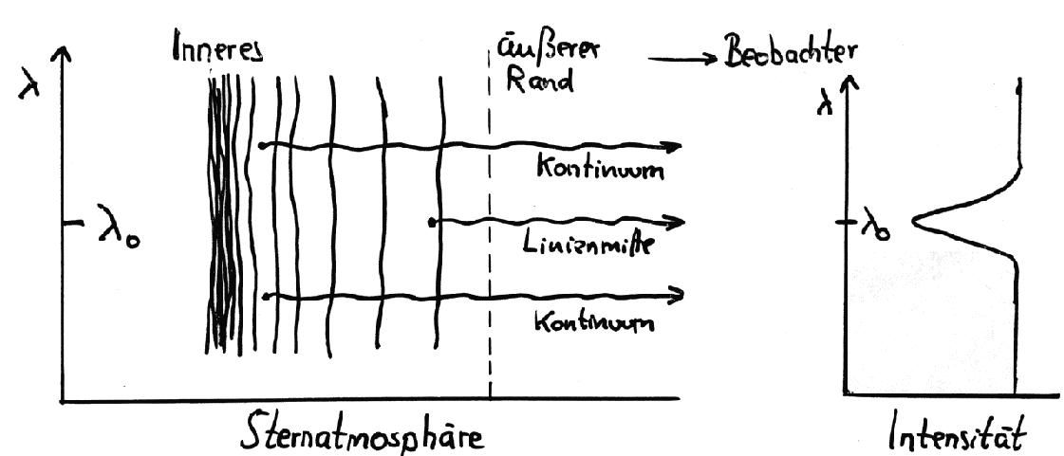
光谱方法
基于谱线敏感于恒星参数,T_{eff} , log g, 元素丰度, ξ_{t}
与连续谱相反, 谱线的辐射来自比较大的光深范围, 它们的线翼来自恒星大气的内部，而线心来自恒星大气的高层.
这种方法基于
♦ 高分辨率 (R = λ /Δλ > 20000) 光谱观测;
♦ 谱线证认: 定量分析 何种元素的哪个跃迁形成的谱线;
♦ 定量分析谱线.

Slide 36
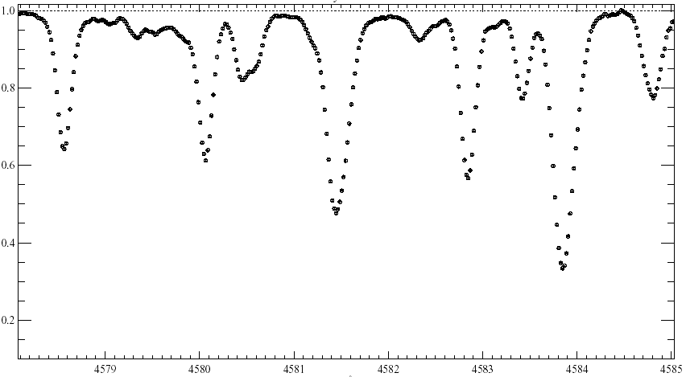
谱线证认
λ_{obs}
确定谱线的中心波长, λ_{obs}
寻找最有可能的跃迁 利用光谱线表
a) Moore C.E. 1972 “A multiplet table of astrophysical interest, Revised edition” NSRDS-NBS, 40
b) SAO Kurucz CD-ROM N 18 以及其它
谱线证认依赖于标准和对恒星参数知识的了解

Slide 37
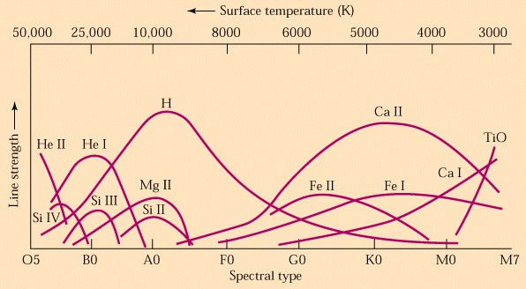
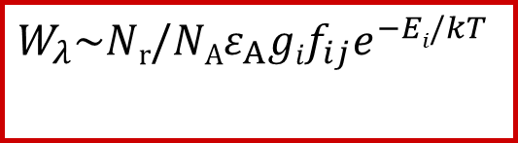
证认谱线: 标准
$$W_{λ}\sim Nr{/NAε}_{A}gif_{ij}e^{−Ei/kT}$$
(1)
(2)+(3)
(4)
(1) N_{r} / N_{A} 非常敏感于T_{eff}
所考虑的离子在恒星大气
中是否足够多到能产生这条谱
线?
(2)+(3) 线性依赖于化学元素
丰度和gf值
(4) 谱线低能级的激发电势越高则越弱;
(5) 来自同一个multiple的谱线有 : W₁ / W₂ = (gf)₁ / (gf)₂

Slide 38
举例: Procyon T_{eff} = 6500 K, log g =4.0
|
4583.45
|
4578.55
|
4580.05
|
4582.85
|
4581.45
|
4583.85
波长精度 Δλ = 0.05 Å; 从表中可以得到 λ / 离子 / E_{i} (eV) / log gf
1) 4578.560/Ca I/ 2.51/ -0.17; 3) 4581.400/Ca I/ 2.51/ -0.08;
.560/V II/ 3.76/ -7.07; .414/Ni I/ 3.60/ -2.57;
.596/V I/ 1.87/ -3.62; .428/Cr I/ 3.41/ -4.68;
2) 4580.043/Cr I/ 0.94/ -1.30; .454/Fe II/ 9.90/ -4.06;
.050/La II/ 0.71/ -1.52; .467/Ca I/ 2.52/ -0.90;
.050/Fe II/ 2.57/ -3.72; .487/Co I/ 3.78/ -0.48;
.058/Cr II/ 10.6/ -2.36; 4) 4582.833/Fe II/ 2.83/ -3.22;
5) 4583.440/Ti II/ 1.16/ -2.68

Slide 39
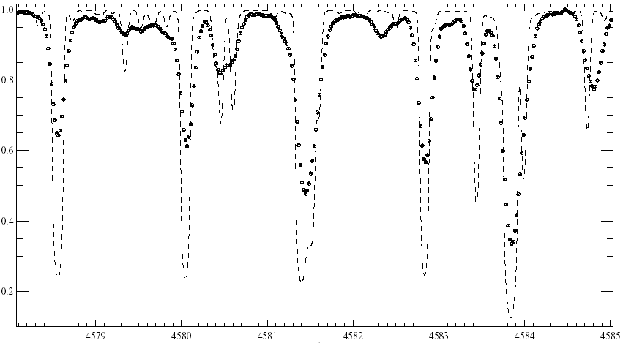
举例: 与恒星大气模型的计算结果比较
5 lines:
Ca I (2);
Fe I;
Co I (2)
Ti II
Ca I
Fe II
Fe II
FeII + CaI + FeII
没有考虑外部致宽机制的理论光谱

Slide 40
光谱方法: Balmer 谱线
Balmer谱线的重要性
无论是冷星还是热星，由于几乎所有的恒星大气中氢占主导，因此中性氢的Balmer谱线对参数信息有贡献；
结合它的电离温度，有理由在光谱分类的过程中考虑它们。
一般地说, hydrogen一般有两者状态, 只有很少部分处于两者之间
温度T_{eff} ≥ 8000 K的热星中，它是电离的
温度T_{eff} <8000 K的冷星中，它是中性的

Slide 41
T_{eff} 利用Balmer谱线
冷星中的Balmer谱线谱线不是很依赖于其它参数，除了温度T_{eff}；
因此，我们可以仅仅从冷星的Balmer谱线确定T_{eff} (注意：依赖于混合程参数)；
这一情形在温度范围是8000 ≤ T_{eff} ≤ 10000 K A型星中会变得不一样，这时Balmer谱线同时依赖于温度和表面重力；
这样,如果有高信噪比(S/N)的光谱, T_{eff}和log g可以同时确定，通过比较理论与观测光谱.

Slide 42
T_{eff} 利用Balmer谱线

Slide 43
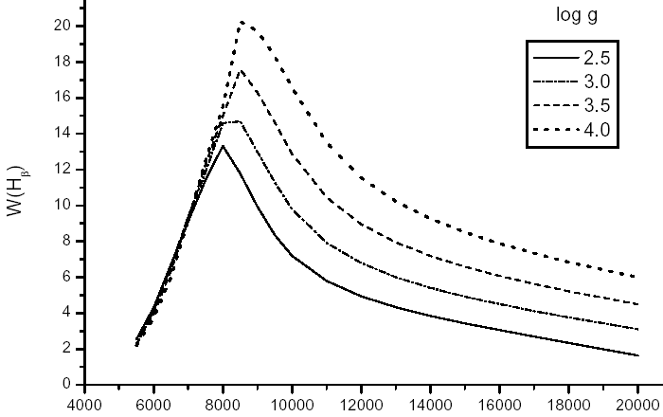
光谱方法: Balmer 谱线
Balmer谱线：
T_{eff} 比A5晚的恒星
log g O – B 恒星
T_{eff}

Slide 44
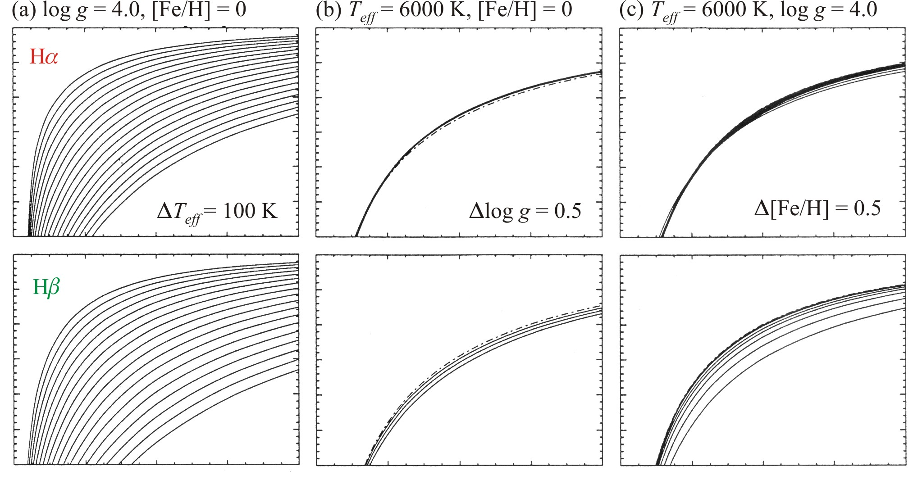
T_{eff} 利用Balmer谱线
H_{α} 和 H_{β} 谱线随恒星参数的变化
T_{eff} (左图, 5000 – 6500 K), log g (中间图, 3.0 – 4.5) 和
[Fe/H] (右图, 0.5 – (-3.0))

Slide 45
T_{eff} 利用Balmer谱线
如图所示典型的如何确定温度的例子：高自行恒星G188-22恒星光谱以及噪声
与利用直径、红外流量或色指数确定温度相比，
Balmer谱线是最好的确定恒星有效温度T_{eff}的参量。

Slide 46
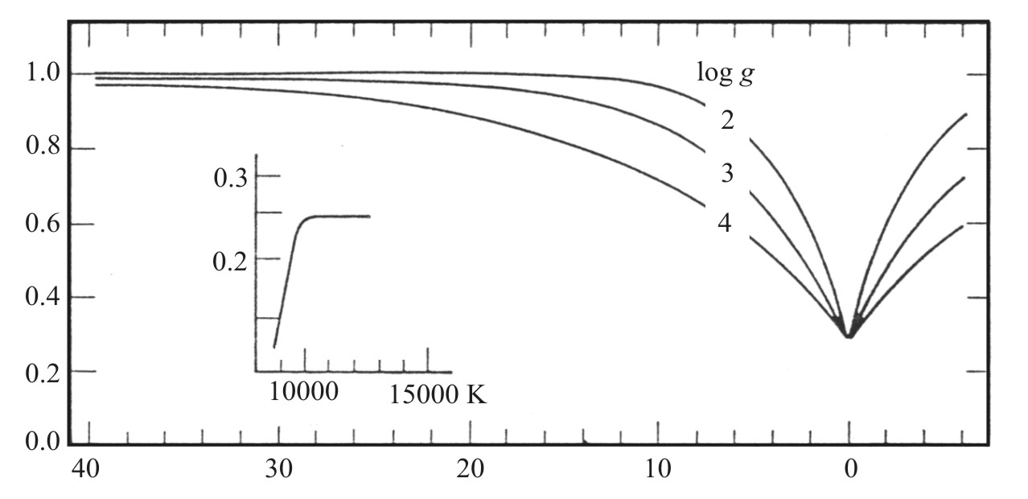
T_{eff} 利用Balmer谱线
在其它光谱型恒星中Balmer谱线或者敏感于温度，或者敏感于表面重力；
Hγ谱线的线翼强的Stark致宽效应依赖敏感于表面重力。
Hg
In a medium B-type star for various log g
Insert shows the gradient increasing with temperature. An increase is nearly step-like.

Slide 47
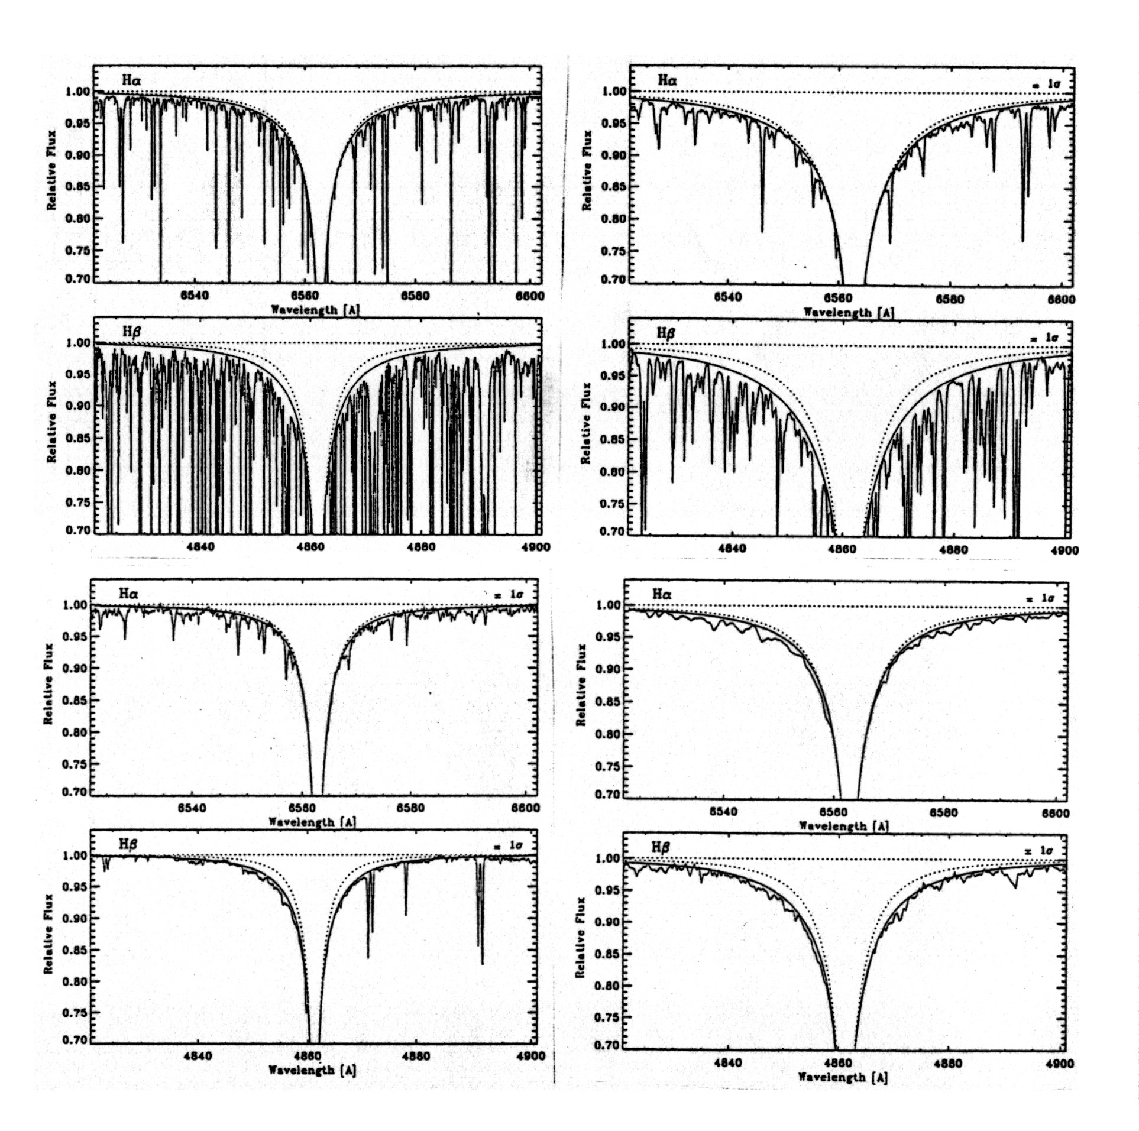
不同表面重力和金属丰度下的谱线轮廓

Slide 48
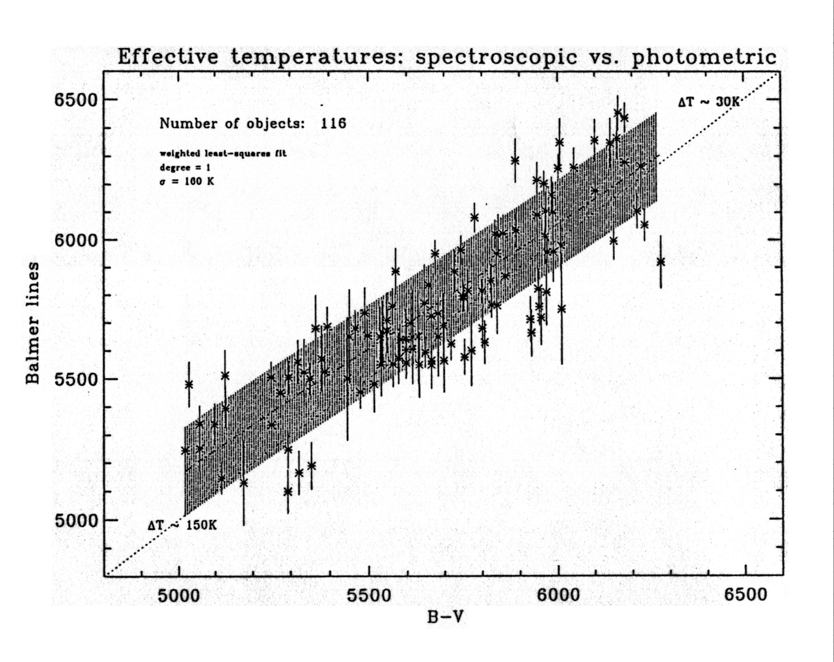
T_{eff} 利用Balmer谱线
rms error = 160 K
Systematic discrepance

Slide 49
T_{eff} 利用Balmer谱线
一旦选择合适的混合程参数保证所有的Balmer谱线得到相同的温度, 这些观测到的轮廓可以让我们得到精确的温度.
利用太阳和冷星有相同的Stark谱线轮廓，可以得到精度非常高的相对温度T_{eff}-T_{eff}, ⊙,如果采用相同的恒星大气模型.

Slide 50
电离平衡作为温度或重力的标志
Saha方程同时依赖于电子密度和温度. 因此，原则上恒星大气中的电离平衡应该包含T_{eff}和log g的信息。
来自相邻电离态的谱线的强度比依赖于温度T_{eff}

Slide 51
电离平衡作为温度或重力的标志
当温度高于5000 K 时Fe II/Fe I的电离平衡(数密度形式) 不像温度低于5000 K时那么依赖于温度.
当温度高于8000 K时Fe又变得敏感于温度T, 这是因为很快出现的Fe II电离.
在这两个温度之间Fe II/Fe I依赖于表面重力, 这是因为改变了表面压力，会改变电子密度.

Slide 52
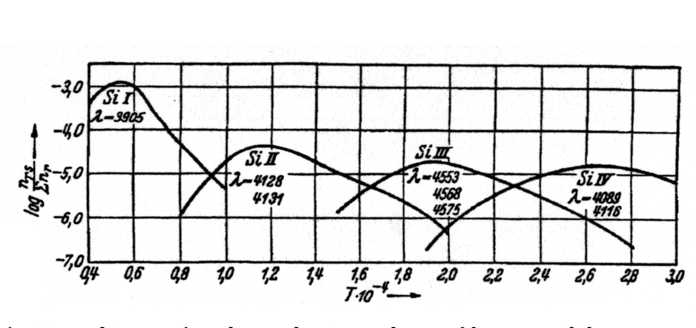
电离平衡作为温度或重力的标志
在高温时(>8000 K) 一些电离平衡被用来作为温度的标志，
一种非常实用的元素是Si,对光谱型为早B型的恒星（ B0 ），这时有三种电离态存在。
在这里有Si II, III和IV离子，所有都有足够多的数目在光学波段形成足够强的谱线。

Slide 53
电离平衡作为温度或重力的标志
举例:
B型星： Si III / Si II谱线强度比是很好的温度示踪,
B和O型星 Si IV / Si III谱线强度比.
粒子数布居比Si I 到 Si IV

Slide 54
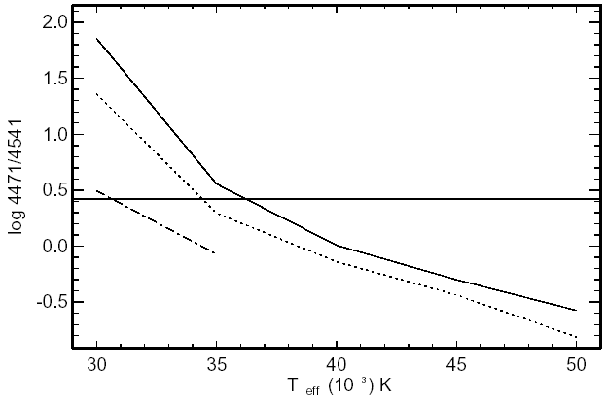
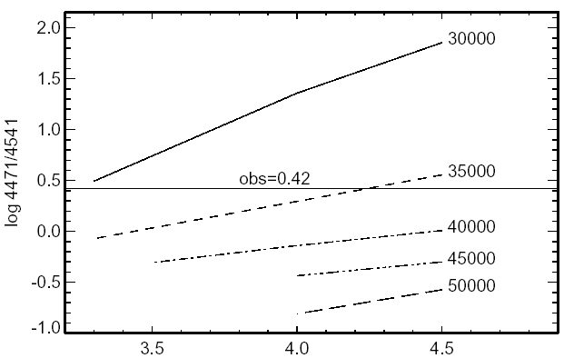
电离平衡作为温度或重力的标志
在很热的星中甚至helium有时被用来作为T_{eff} 标志.
在非常热的O型星这一情形变得更加复杂，因为这时候由于星风，He II谱线变成发射线了。
来自邻近电离态的离子的谱线强度比依赖于T_{eff}
例子: 理论计算的邻近O型星参数恒星的W(He I 4471)/ W(He II 4541)
线强比
Log g =
4.5
4.0
3.5
Log g

Slide 55
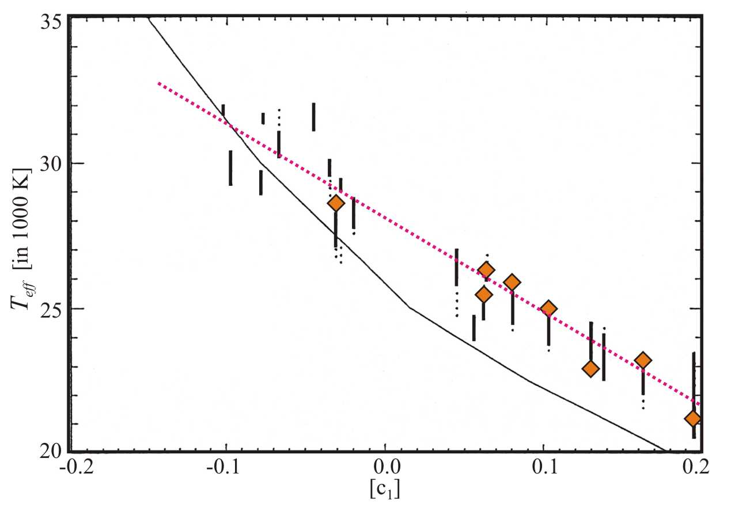
电离平衡作为温度或重力的标志
热星：理论的[c₁]相对有效温度T_{eff}图（实线），与利用He II/He I（垂直线）和Si IV/ Si III/ Si II（长方形）电离平衡得到的温度比较
测光与光谱温度之间存在系统差，最大可达 2500 K

Slide 56
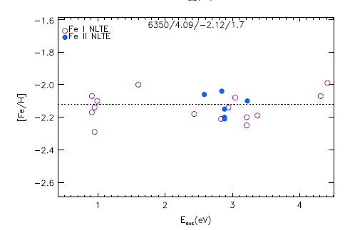
T_{eff} 利用激发电势不同的谱线
利用低能级激发电势不同的谱线形成于不同温度处的性质确定温度：
丰度与激发电势无关
Sitnova et al. 2015

Slide 57
T_{eff} 利用激发电势不同的谱线

Slide 58
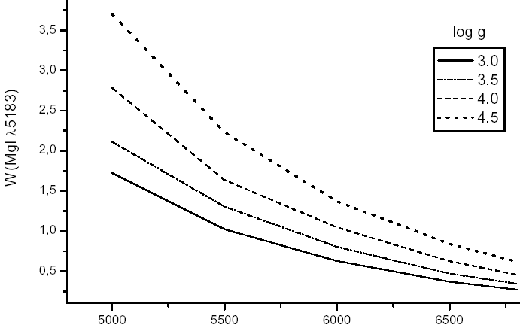
log g 利用冷星中的强金属谱线
恒星大气中少数元素的强线的范德瓦尔斯阻尼致宽线翼依赖于log g. 一旦这个阻尼参数被确定（如利用太阳光谱）, 观测到的谱线轮廓通过改变表面重力拟合. 这一方法只对[Fe/H] > -2的恒星适合.
T_{eff}
Mg Ib等值宽度W
对有效温度T_{eff}
和表面重力log g的
依赖性
log g = 3.78
3.98,
4.18
Mg Ib

Slide 59
电离平衡作为温度或重力的标志
类似的现象可以在晚型恒星大气中的金属出现,假如它们的电离度低到中性谱线可以观测到。
晚型恒星中最重要的电离平衡的元素有
Fe II/Fe I Cr II/Cr I Ti II/Ti I
Ca II/Ca I Mg II/Mg I Si II/Si I
log g 可以从那些两个电离态都有很多谱线的元素确定。
如：Fe 和 Ti.

Slide 60
log g 利用电离平衡性确定（冷星）
在冷星中, 相邻两个电离态的金属谱线的强度依赖于1/P_{e} ：
表面重力越大,谱线强度比越小：
Fe II/Fe I, Cr II/Cr I, Ti II/Ti I, Ca II/Ca I
Δ log g(%)
利用Fe I/Fe II电离平衡的光谱方法与用HIP距离方法得到的重力之间的差别
Korn 2003 基于NLTE结果

Slide 61
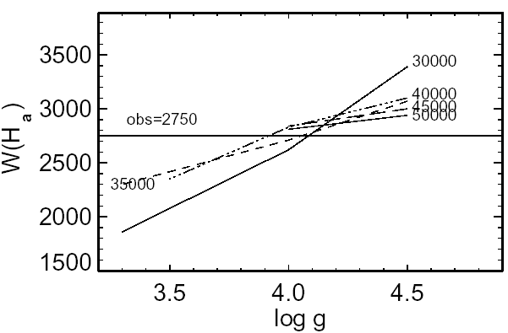
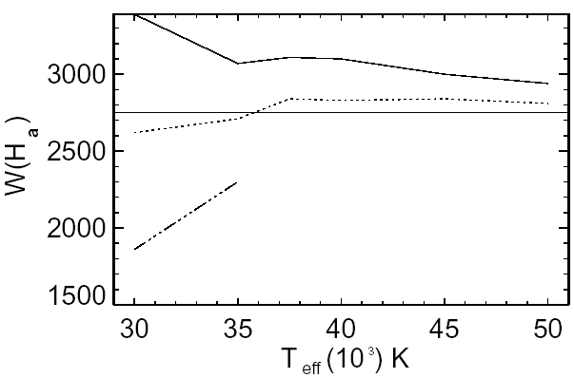
T_{eff} – log g 图
很多被用来作为T_{eff} 和log g标志的光谱特征常常同时敏感于这两个参数.
例如: 10 Lac, O9V; 在O星中的Balmer谱线是表面重力的标志和 W(He I 4471)/ W(He II 4541)比值是T_{eff}指示.
3对log g, T_{eff}值
对应观测到的
W(H_{α})
4.5
4对log g, T_{eff}值对应,
观测到的
He I 4471/He II 4541
比值
Log g=4.0
3.5

Slide 62
电离平衡作为温度或重力的标志
很重要的一点：大多数恒星的T_{eff} 和log g通过分析 Balmer谱线和金属的电离平衡确定
总的来说：测光得到的恒星参数不可能比用光谱方法得到的要好，而且测光方法常常会导致严重的误差.

Slide 63
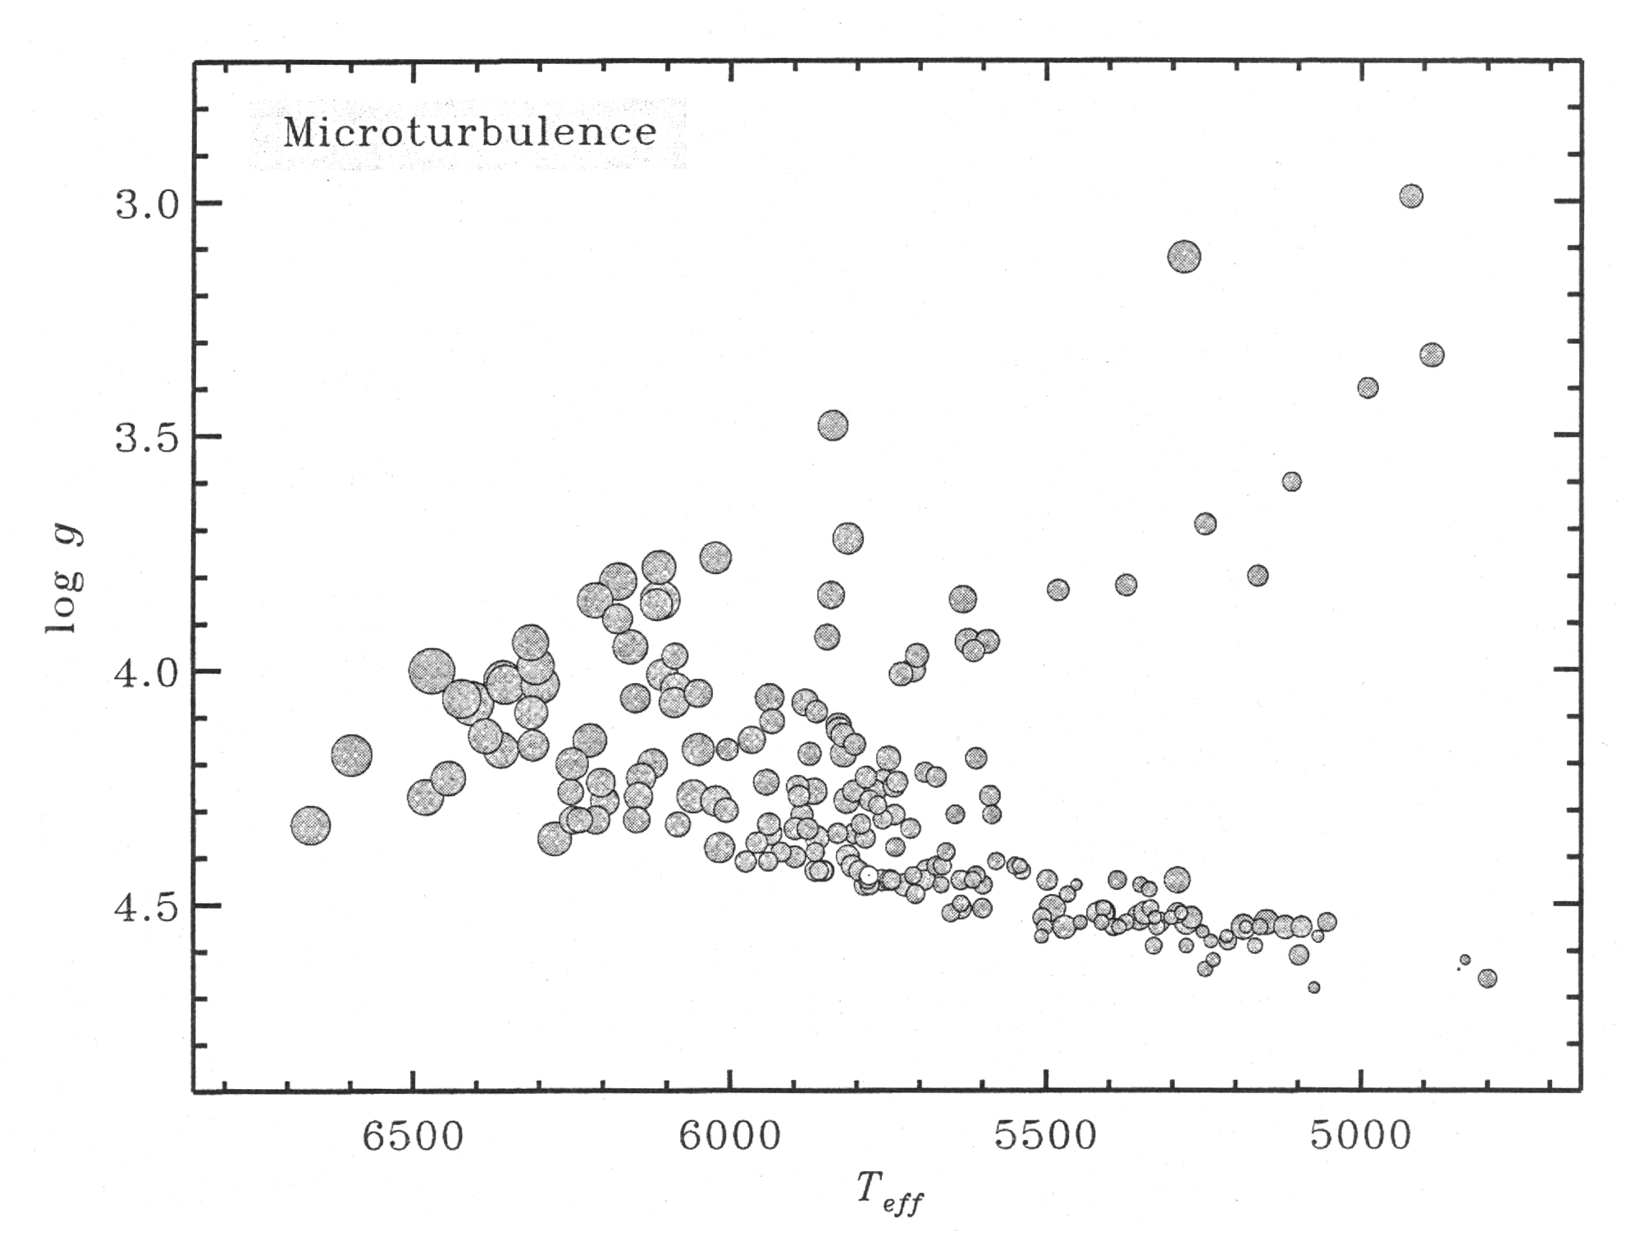
微观湍流速度ξ_{t}的确定
ξ_{t} 的确定是利用一种离子的不同强度的谱线得到的丰度一致
等值宽度范围10 到100 mÅ
利用弱线我们可以得到丰度，而这些丰度被用来利用强线确定ξ_{t},这些强线位于生长曲线饱和部分.
薄盘和厚盘恒星的微观湍流速度与有效温度和表面重力相关性的统计结果。
图中圆的半径正比于ξ_{t} :
ξ_{t} = 0.6 km/s 冷矮星,
2 km/s 热星
Fuhrmann 2004

Slide 64
强线确定微观湍流速度
得到的丰度值与谱线强度无关.
最好的选择是Fe II 谱线.
因为ξ_{t}会影响得到的丰度值.
举例: 确定b Vir（一颗G0V星）
的Fe丰度.
注意, 这里[Fe/H]从0.2变化到0.7
上图: Δ[Fe/H] = [Fe/H] (ξ_{t} = 1 km/s) –
[Fe/H] (ξ_{t} = 3 km/s)
依赖于W_{λ}
ξ_{t} = 3 km/s 是最后确定的值

Slide 65
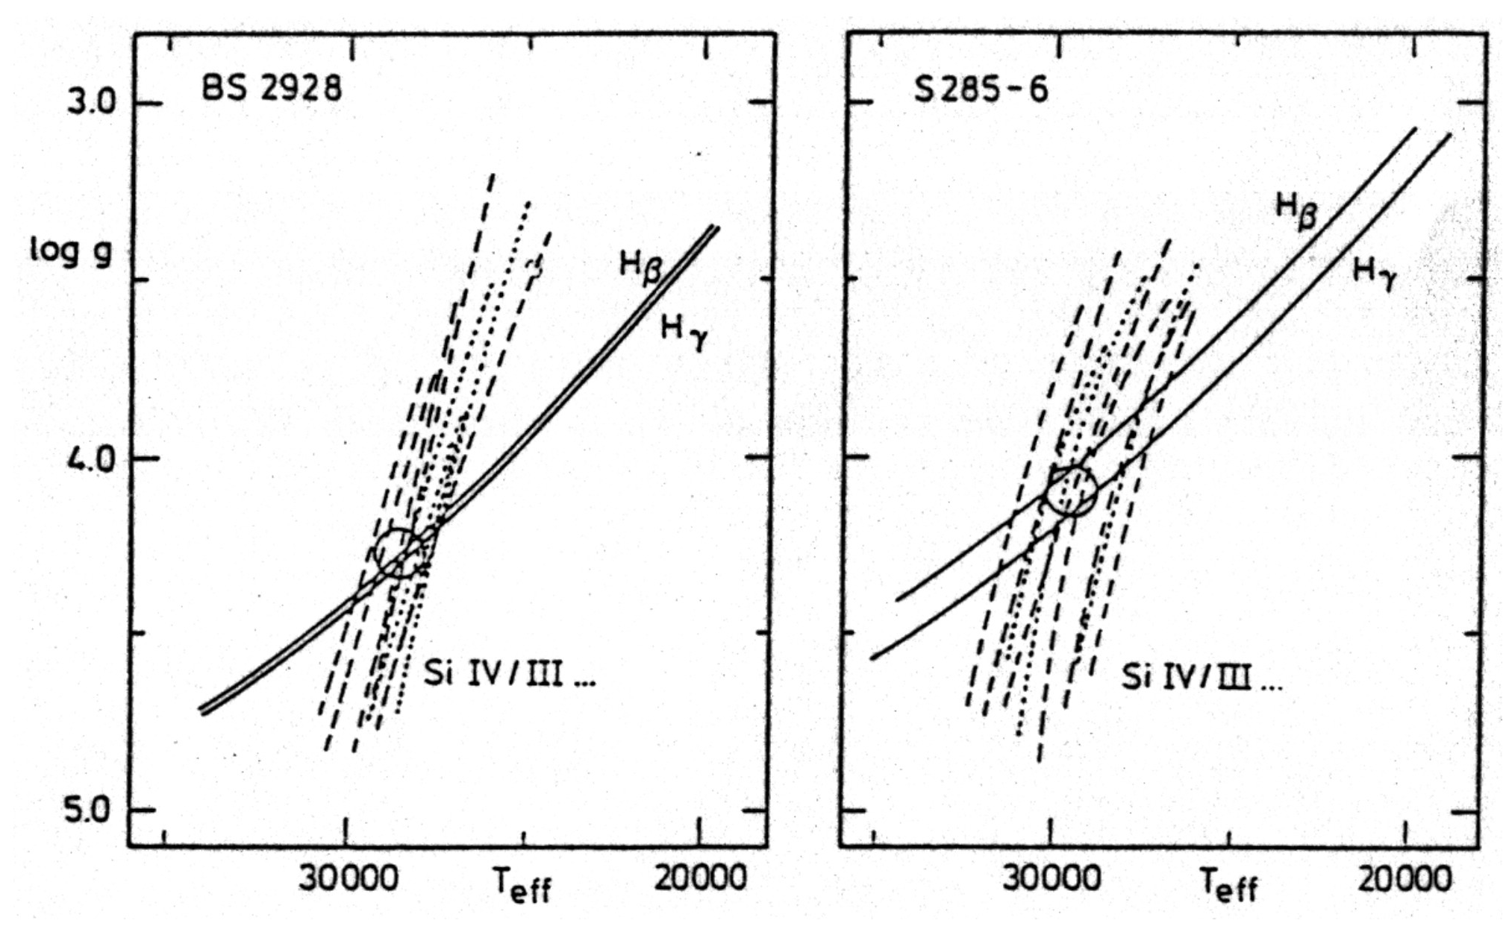
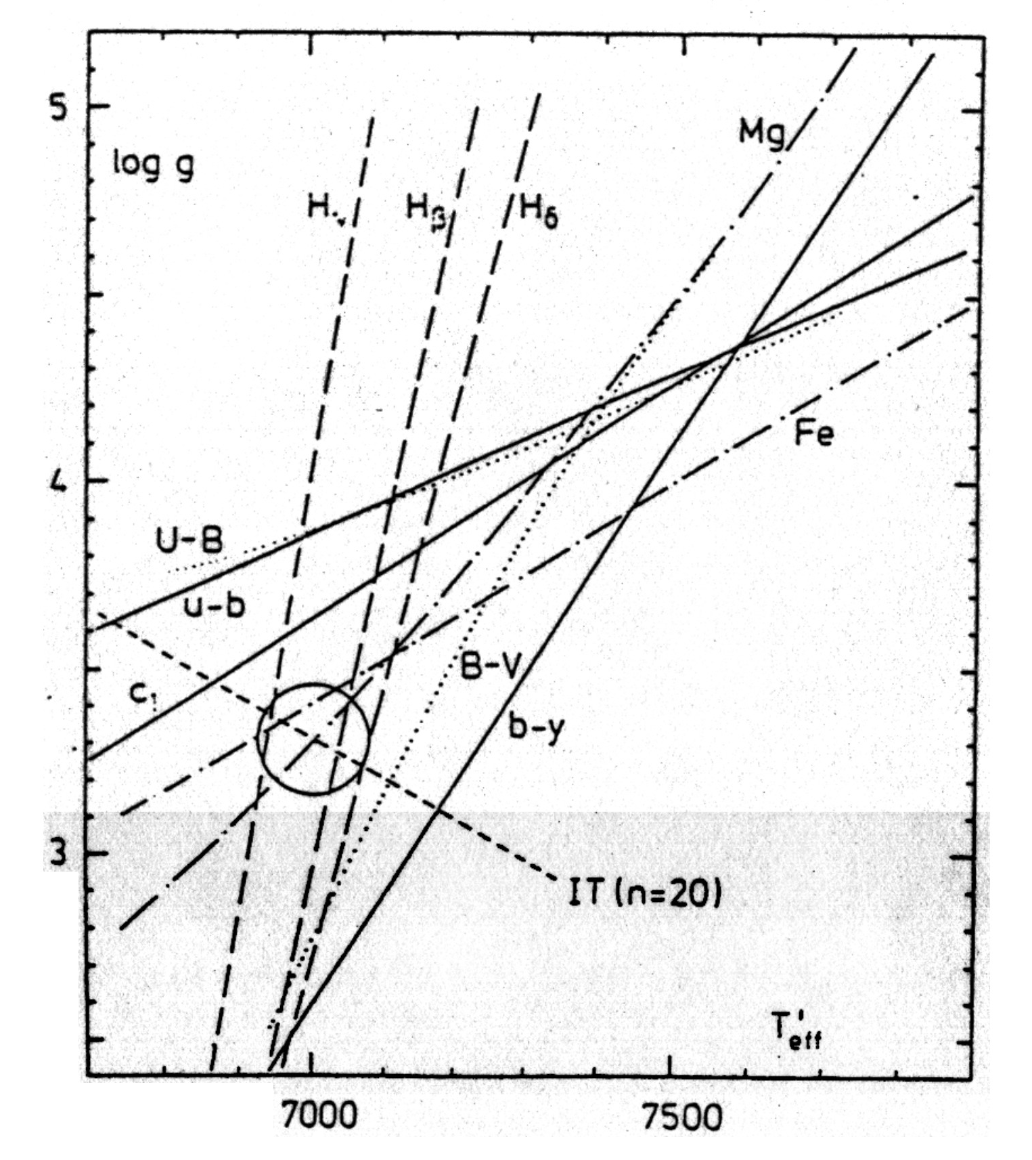
Examples
The different criteria for determining
T_{eff} and log g are collected in the
corresponding parameter plane
with the final stellar parameters
obtained from the mean intersection
point.

Slide 66
高分辨率恒星光谱定量分析

Slide 67
如何获取元素丰度信息
计算恒星大气模型
方法：
生长曲线： 等值宽度---元素丰度
光谱综合：利用的丰度计算理论光谱并与观测光谱比较后确定元素丰度
1、生长曲线
2、光谱综合

Slide 68
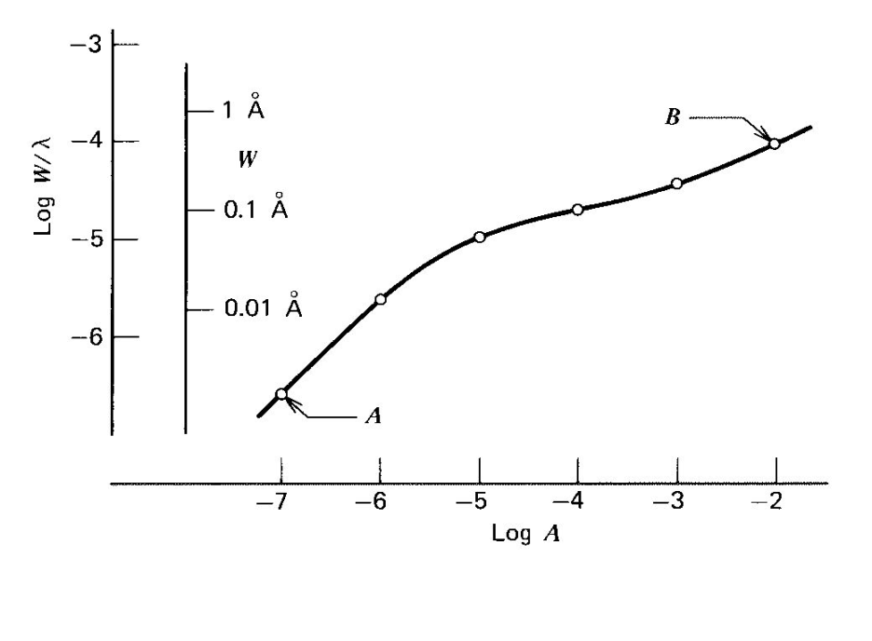


从谱线到丰度
等值宽度方法：利用谱线的等值宽度与元素丰度的相关性（生长曲线）
弱线: W ∝ A
强线:
很强的谱线: 阻尼致宽主导
因此弱线是元素丰度最好的标志
中等强度的谱线最差!

Slide 69

从谱线到丰度
光谱综合：
目前更多的科学家开始用光谱综合方法确定元素丰度

Slide 70

高分辨率恒星光谱定量分析
T_{eff}
log g
[Fe/H]
ξ_{t}
_{初始值如何得到？}

Slide 71
高分辨率恒星光谱定量分析
恒星大气模型
恒星大气模型的建立

Slide 72
高分辨率恒星光谱定量分析
现代光谱仪
光谱处理
等值宽度
谱线轮廓

Slide 73


观测量
谱线轮廓:
R_{λ} = F_{λ} / F_{c} 随 λ的变化
剩余或相对流量
λ
r_{λ}
R = λ /Δλ
= 6000 Å
R = 60000
Δλ = 0.1 Å
Na I 5889

Slide 74

等值宽度是什么?
等值宽度衡量一条谱线的强度
大小等于100%深度的矩形面积
三角形近似: 一半高度乘以宽度
对拟合的谱线轮廓积分 (Gaussian, Voigt.)
单位是Å或mÅ

Slide 75
高分辨率恒星光谱定量分析
线吸收系数
振子强度（gf）
内部致宽机制
C₄、C₆和ξ_{t}
同位素合超精细结构

Slide 76


高分辨率恒星光谱定量分析
$$μ\frac{dI_{ν}}{dτ_{ν}}=I_{ν}−\frac{k_{ν}}{χ_{ν}}B_{ν}−\frac{σ}{χ_{ν}}J_{ν}−\frac{χ_{ν}^{l}}{χ_{ν}}S_{ν}^{l}$$
含谱线的辐射转移方程
NLTE效应

Slide 77
高分辨率恒星光谱定量分析
丰度确定
是个循环过程，最后得到基本参数和元素丰度

Slide 78
Kurucz恒星大气模型

Slide 79
Kurucz恒星大气模型
https://research.iac.es/proyecto/ATLAS-APOGEE/

Slide 80
Kurucz恒星大气模型

Slide 81
MARCS 恒星大气模型
MARCS is the acronym for Model Atmospheres with a Radiative and Convective Scheme.
This is a grid of one-dimensional, hydrostatic, plane-parallel and spherical LTE model atmospheres. These may be used together with atomic and molecular spectral line data and software for radiative transfer to generate synthetic stellar spectra.
The MARCS site contains about 52,000 stellar atmospheric models of spectral types F, G, K, and M in 3 different formats and also flux sample files indicating rough surface fluxes. The data files are downloadable in limited amounts in the form of tar archives after registration. We ask users to cite the basic reference containing a description of the models: Gustafsson+ 2008, A&A 486, 951.
https://marcs.astro.uu.se/

Slide 82
MARCS 恒星大气模型
Model parameters:
The stellar atmospheric model parameters range in effective temperature from 2500 to 8000K in steps of 100 K from 2500 to 4000K and 250K between 4000 and 8000K. The logarithmic surface gravities between −1.0 and 5.5 in steps of 0.5. Overall logarithmic metallicities relative to the Sun are between −5.0 and +1.0 in variable steps. The reference solar abundance mixture is that of Grevesse+ (2007). The atmospheres of more luminous stars with low surface gravities (−1.0 to +3.5) are calculated in spherical geometry and with different stellar masses: the standard mass is 1.0 solar mass with sparse grids at 0.5, 2.0, and 5.0 M⊙. The spectral differences of using spherical rather than plane-parallell models and/or radiative transfer for luminous stars were explored by Heiter & Eriksson (2006). Plane parallel models are computed for gravities between 3.0 and 5.0 or 5.5 for the cooler models. Models with different choices of "microturbulence parameters" are also available.
https://marcs.astro.uu.se/

Slide 83
Stellar abundances in practice data and tools needed
Model atmospheres for various T_{eff}, log g and chemical compositions
• Kurucz models (LTE, plane parallel): very extended grid,
http://kurucz.harvard.edu/grids.html
• MARCS models (LTE, plane parallel): for cool stars (4000 to 8000 K)
http://marcs.astro.uu.se/
• TLUSTY models (NLTE, plane parallel): for hot stars (27500 to 55000 K) http://nova.astro.umd.edu/Tlusty2002/tlusty-grids.html
Line data: wavelengths, excitation potentials, oscillator strengths, broadening parameters http://ams.astro.univie.ac.at/vald/
Observed spectrum normalized to the continuum, and
equivalent widths

Slide 84
Stellar abundances in practice Tools needed
Data reduction software :Iraf, MIDAS and/or instrument specific pipelines
Good procedure for continuum normalization (not so easy!)
Code of spectral synthesis, e.g.: Synspec (Hubeny & Lanz) for hot stars http://nova.astro.umd.edu/Synspec43/synspec.html Moog (Sneden) for average and cool stars http://verdi.as.utexas.edu/moog.html
Expected precision: Differential abundances: ≈ 0.04-0.05 dex
Absolute abundances: > 0.1-0.2 dex!
Problems: NLTE effects Uncertain or wrong log(gf) values
3D hydrodynamic models → Z=0.014 instead of 0.018!

Slide 85
NLTE 恒星大气模型
TLUSTY Hubeny and Lanz 1995
http://nova.astro.umd.edu/index.html (Hubeny. A computer program for calculating non-LTE model stellar atmospheres. Comp. Phys. Commun.,52, 103,1988, Hubeny & Lanz. Non-LTE line-blanketed model atmospheres of hot stars. I. Hybrid complete linearization/accelerated lambda iteration method. ApJ 439 875,1995, )
NLTE line-blanketed model atmospheres
PRO Werner et al. 2003 Tübingen Model Atmosphere Package
http://astro.uni-tuebingen.de/~TMAP/ (Dreizler & Werner. Line blanketing by Fe group elements in non-LTE model atmospheres for hot stars. A&A 278 199,1993. Werner & Dreizler. The classical stellar atmosphere problem. J. of Comp. and Appl. Math 109,65,1999, Werner et al. Model photospheres with accelerated lambda iteration. In Hubeny et al. Stellar Atmosphere Modeling, page 31, 2003)

Slide 86
NLTE 恒星大气模型
PHOENIX
For cool stars (Hauschildtet al.. Parallel implementation of the PHOENIX generalized stellar atmosphere program. ApJ 483,390, 1997, Hauschildt et al. Convergence properties of the accelerated iteration method for the solution of radiative transfer problems. J. Quantit. Spectrosc. Radiat. Transf.,51,875,1994)
ATA uses the accelerated lambda iteration method and combines it with the linearization method to calculate static NLTE model atmospheres of spherically-symmetric stellar atmospheres (Kubát 2003)
http://www.asu.cas.cz/~kubat/ATA/

Slide 87
NLTE 恒星大气模型
NLTE Wind Model Codes:
CMFGEN Busche and Hillier 2005
http://kookaburra.phyast.pitt.edu/hillier/web/CMFGEN.htm
A radiative transfer code designed to solve the radiative transfer and statistical equilibrium equations in spherical geometry. It has been designed for application to W-R stars, O stars, and Luminous Blue-Variables.
PoWR Hamann and Gräfener 2004
http://www.astro.physik.uni-potsdam.de/~wrh/PoWR/
This WEB interface allows to inspect and download synthetic spectra for Wolf-Rayet and OB stars. The spectra are calculated from PoWR model atmospheres which account for Non-LTE, spherical expansion and metal line blanketing.
FASTWIND Puls et al. 2005
http://kookaburra.phyast.pitt.edu/hillier/web/CMFGEN.htm

Slide 88
其他模型
Hydrodynamical Radiation code (HYDRA)
HYDRA Höflich (2003) 超新星模型
HDUST Carciofi & Bjorkman (2008) 星周盘NLTE
尽管NLTE恒星大气模型和NLTE谱线形成能给出比LTE近似更真实的结果，概括地说，它们不是最后一步。还有很多事情需要做，包括合适处理辐射与物质的相互作用。

Slide 89
原子数据的获取
NIST database http://www.nist.gov/pml/data/asd.cfm
VALD :

Slide 90
光谱分析软件

Slide 91

光谱分析软件

Slide 92
光谱分析软件

Slide 93
光谱分析软件

Slide 94
光谱分析软件

Slide 95
光谱分析软件

Slide 96
Abundances analysis

Slide 97

Thank You !
sjr@bao.ac.cn

